Slide 1
电工原理
第五章 正弦交流电路分析

Slide 2
第5章 正弦交流电路分析
5.1 正弦交流电路的基本概念
5.2 正弦量的相量表示形式
5.3 三种基本电路元件电压电流关系
5.4 串联交流电路
5.5 并联交流电路
5.6 正弦稳态电路的分析
5.7 正弦稳态电路的功率

Slide 3
5.1 正弦交流电路的基本概念
5.1.1 正弦交流电的参考方向
随时间按正弦规律周期性变化的电流或电压，称为正弦交流电，简称正弦量。
以正弦电流为例，其瞬时表达式为

Slide 4
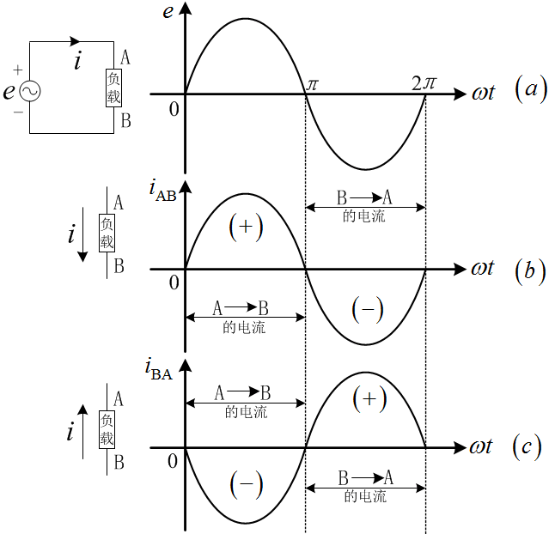
如果参考方向如图（b）所示，电流箭头方向取A到B,则设电流AB的流动方向记为(+)，BA的流动方向为(-)
如果参考方向如图(c)所示，电流箭头方向取B到A，则设电流BA的流动方向假定为(+)，则AB的流动方向就为(-)

Slide 5
5.1.2 正弦量的三要素
i
I_{m}
设正弦交流电流：
O
π
2π
T
Ψ
初相角：决定正弦量起始位置
角频率：决定正弦量变化快慢
幅值：决定正弦量的大小
幅值、角频率、初相角成为正弦量的三要素。

Slide 6
正弦量在任一瞬间的值称为瞬时值，用小写字母表示来表示。
i 电流瞬时值 、u电压瞬时值 、 v电位瞬时值 、 e电动势瞬时值
瞬时值中最大的值称为幅值、峰值或最大值，用带下标m的大写字母表示。
I_{m}电流幅值、U_{m}电压幅值、V_{m}电位幅值、E_{m}电动势幅值
正负交变一次所需的时间称为正弦交流电的周期用T表示，每秒变化的次数称为正弦交流电的频率，用f表示。

Slide 7
角频率ω表示正弦交流电每秒所经历的电角度弧度数
单位：弧度•秒-1 (rad/s)
α为电角度
ψ为t=0时的相位角，称为初相位角，简称初相位
初相位的单位用弧度或度表示，习惯于用度表示，通常规定，即小于等于3.14159弧度或180º。

Slide 8
【例5.1.1】 求幅值 、频率 ，初始相位 的正弦波电压的瞬时表达式，以及在 时的瞬时值，并用图表示该波形。
【解】 正弦波电压的瞬时值可写成：
依题意的瞬时表达式：

Slide 9
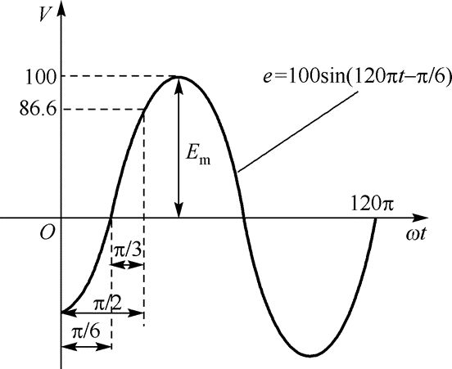
在 时的瞬时值：

Slide 10
5.1.3 正弦交流电的有效值和相位差
有效值的定义：以交流电流为例，当某一交流电流和直流电流分别通过同一电阻R时，如果在一个周期T内产生的热量相等，那么这个直流电流I的数值叫做交流电流的有效值。
交流
直流
则有
有效值必须大写
同理：

Slide 11
相位差：两个同频率正弦量的相位之差。
用 φ 加下标表示

Slide 12
【例5.1.2】两同频率的正弦电压
，求出它们的有效值和初相位及相位差。
【解】 将两正弦电压写成标准形式：
则其有效值为：
初相位为： ， ； 相位差为：

Slide 13
5.2 正弦量的相量表示形式
5.2.1 复数的概念
图中|F|表示复数的大小，称为复数的模;
有向线段F与实轴正方向间的夹角，称为复数的幅角，用Ψ表示，规定幅角的绝对值小于180°;
a、b为复数F的实部和虚部。

Slide 14
设A为复数:
(1) 代数式
F
=a + jb
式中:
复数的模
复数的辐角
(2)三角式
由欧拉公式:

Slide 15
得指数形式:
极坐标形式:
实部相等、虚部大小相等而异号的两个复数叫做共轭复数，用F* 表示F的共轭复数

Slide 16
四则运算：

Slide 17
【例5.2.1】 设复数 ，讨论F乘以 将是怎样的情况？
【解】
是一个模为1的复数。即，
F将逆时针旋转 90º ，得到F₁

Slide 18
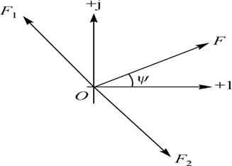
F将顺时针旋转 90º ，得到F₂
所以，j是90°旋转因子。任意一个复数乘以+j，即向前（逆时针）转90°，乘以-j即向后（顺时针）转90°

Slide 19
5.2.2 正弦量的相量表示方法
用复数形式表示的正弦量称为正弦量的相量，在大写字母上打“•”表示
最大值电压相量：
有效值电压相量：

Slide 20
正弦量的相量也可以在相量图上用一个有向线段来表示
按照各个正弦量的大小和相位关系，画出若干个相量的初始位置的图形，称为相量图。
正弦电压U对应的相量 和 的相量图，最大值相量比有效值相量长 倍）
电压电流的有效值相量图

Slide 21
三相交流电压的相量图，相量式：

Slide 22
【例5.2.2】 已知正弦电压u₁和u₂的有效值分别为U₁=50 V，U₂ =30 V ， u₁ 超前u₂于60°，ω=314 rad/s，求：（1）写出u₁和u₂的相量表达式和瞬时值表达式；（2）总电压u=u₁₊u₂的有效值和瞬时值表达式，并画出u、u₁、u₂的相量图；（3）总电压u与u₁及u₂的相位差。
【解】 本题可以任选一个电压为参考量，现选u₁的相量为参考相量，则两电压的有效值相量分别为：

Slide 23
瞬时值表达式 ：
总电压的有效值相量：
总电压的有效值是70V，瞬时值表达式：

Slide 24
总电压u与u₁及u₂的相位差:

Slide 25
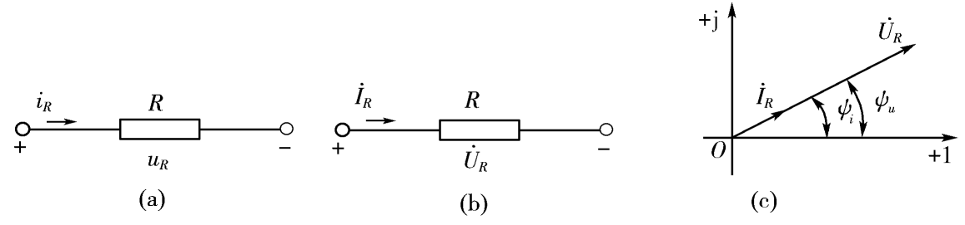
5.3 三种基本电路元件电压电流关系
5.3.1 电阻元件欧姆定律的相量形式
电压、电流相量图

Slide 26
或

Slide 27
5.3.2 电感元件电压电流的相量关系
电压电流的相量图

Slide 28
或

Slide 29
X_{L}称之为电感元件的感抗，其单位为欧姆(Ω)
感抗是用来表示电感元件对电流阻碍作用的一个物理量。
直流：
f = 0, X_{L} =0，电感L视为短路
交流：f
X_{L}
∴ 电感L具有通直阻交的作用

Slide 30
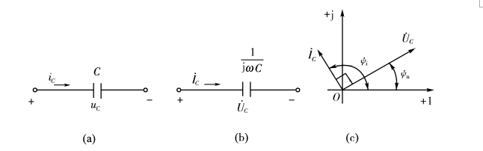
5.3.3 电容元件电压电流的相量关系
电压电流的相量图

Slide 31
或

Slide 32
X_{c}称之为电感元件的容抗，其单位为欧姆(Ω)
容抗是用来表示电容元件对电流阻碍作用的一个物理量
直流：
X_{C} ，电容C视为开路
交流：f
X_{C}
所以电容C具有隔直通交的作用

Slide 33
电阻、电感、电容元件三种电压电流关系

Slide 34
总结：电阻、电感、电容三元件的电压电流有效值和相量都有一个共同的欧姆定律形式：
有效值欧姆定律形式：
|Z|叫阻抗模，电阻 ；电感 ；电
容
相量欧姆定律形式：
Z叫复阻抗，电阻 ；电感 ；电
容

Slide 35
【例5.3.1】 相量图如图所示的正弦电压，施加于一个L=10 mH的电感元件上，当电源频率为50 HZ与50 kHZ时，求流过电感元件的电流I。

Slide 36
【解】 由电压相量图可以得出：
当f=50 HZ时
通过线圈的电流为：
当f=50 kHZ时
通过线圈的电流为：
可见，频率改变时，电感的感抗要改变，频率越大，感抗越大，所以，电感线圈能有效阻止高频电流通过。

Slide 37
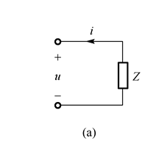
【例5.3.2】 Z是电容元件，电容电压电流参考方向如图（a）所示，已知 及 ，求通过电容的电流瞬时值表达式并画出的相量图。

Slide 38
(b)
【解】
图(a)电压电流参考方向不一致
电流瞬时值表达式：
u,i的相量图如 (b)图所示。

Slide 39
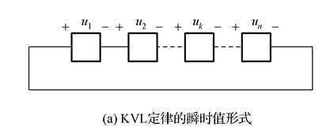
5.4 串联交流电路
5.4.1 KVL定律的瞬时值形式和相量形式

Slide 40
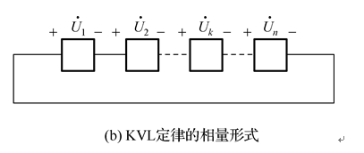
对最大值相量的KVL形式也是成立的

Slide 41
5.4.2 RLC串联电路
RLC串联电路的两种形式

Slide 42
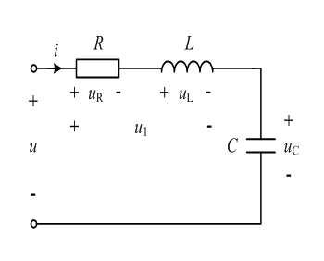
瞬时值关系
RL串联时：
RC串联时：
LC串联时：

Slide 43
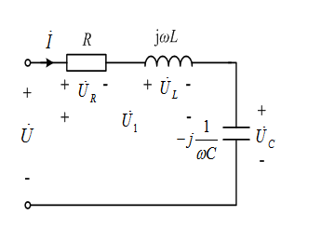
相量关系
设
（参考相量）
则

Slide 45
阻抗模
幅角
阻抗三角形
当 X_{L} >X_{C} 时， ϕ > 0 ，u 超前 i 呈感性
当 X_{L} < X_{C} 时 ，ϕ < 0 ， u 滞后 i 呈容性
当 X_{L} = X_{C} 时 ，ϕ = 0 ， u. i 同相 呈电阻性
当 X_{L} = X_{C} 时 ，ϕ = 0 ， u. i 同相 呈电阻性

Slide 46
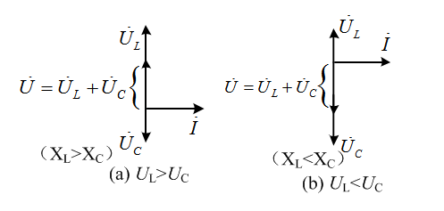

Slide 47
【例5.4.1】电路如图所示，已知R=15Ω，L=0.3mH，C=0.2uF，
求(1)复阻抗Z，说明电路的性质。(2)i，u_{R}，u_{L，}u_{C，}u₁ 。
（3）

Slide 48
【解】 (1)
φ角是正的电路呈感性

Slide 49
(2)求电路电流和电压

Slide 50
（3）相量图

Slide 51
5.4.3 复阻抗的串联等效

Slide 52
复阻抗的两端的电压按照串联电路分压原理进行分配，即与复阻抗成正比。
两个复阻抗串联： Z=Z1+Z2
Z1分得的电压：

Slide 53
【例5.4.2】如图所示的两个阻抗串联的电路，
， ， ，求出 ，并画出相量图。

Slide 54
【解】

Slide 55
5.4.4 正弦电路的串联谐振
对于包含电容、电感、电阻元件的电路，当电路端口的电压 和电流 同相位，即呈电阻性的现象称为谐振现象。谐振有串联谐振和并联谐振。
1. 串联谐振频率
对RLC串联电路，其输入阻抗为：

Slide 56
当电路发生谐振时，端口电压 和端口电流 同相， ，输入阻抗 的虚部为零，即
2. 串联谐振特征
（1）谐振时阻抗最小，电路呈电阻性。
串联谐振时输入阻抗的电抗分量为零，所以谐振阻抗
即

Slide 57
串联谐振时整个电路呈电阻性；阻抗模最小，电容和电感相串联部分的阻抗为0，电感、电容串联部分相当于短路。
（2）串联谐振时，在电压有效值U不变的情况下，电流I最大，且与电源电压同相。
谐振时的最大电流为：
（3）当串联谐振时，X_{L}=X_{C}>>R ，U_{L}=U_{C}>>U=U_{R}, 所以串联谐振也叫电压谐振。

Slide 58
串联谐振相量图
阻抗的幅频特性
电流的幅频特性

Slide 59
【例5.4.3】 已知RLC串联电路中端口电源电压U=20 mV，当电路元件的参数为R=5 Ω，L=10 μH，C=100 pF时，若电路产生串联谐振，求电源频率f₀、品质因数Q及U_{C}、U_{L}、U_{R}。
【解】

Slide 60
5.5 并联交流电路
5.5.1 KCL定律的瞬时值形式和相量形式

Slide 61
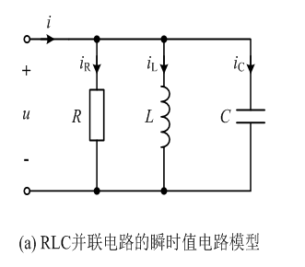
5.5.2 RLC并联电路
1．瞬时值关系
RL并联时：
RC并联时：
LC并联时：

Slide 62
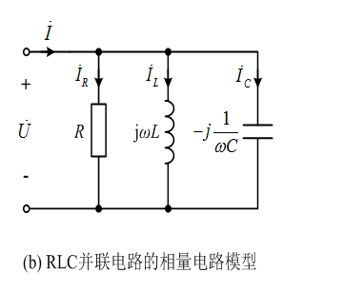
2．相量关系
设
（参考相量）
并联部分总可以等效为一个等效复阻抗Z

Slide 63
RL并联时:

Slide 64
RC并联时：
LC并联时：

Slide 65
【例5.5.1】 如图所示的电路中，电流表A1和A2的读数分别为I₁=6 A，I₂=8 A，根据要求计算并画出相应的相量图。
(1)设Z₁=R，Z₂=-jX_{C}，则电流表A0的读数为多少？并求出电压电流夹角。
(2)设Z₁=R，Z₂=jX_{L}，则电流表A0的读数为多少？并求出电压电流夹角。
(3)设Z₁=R，则Z₂为何种元件、取何值时，才能使A0的读数最大？最大值是多少？
(4)设Z₁=jX_{L}，则Z₂为何种元件、取何值时，才能使A0的读数为最小？最小值是多少？

Slide 66
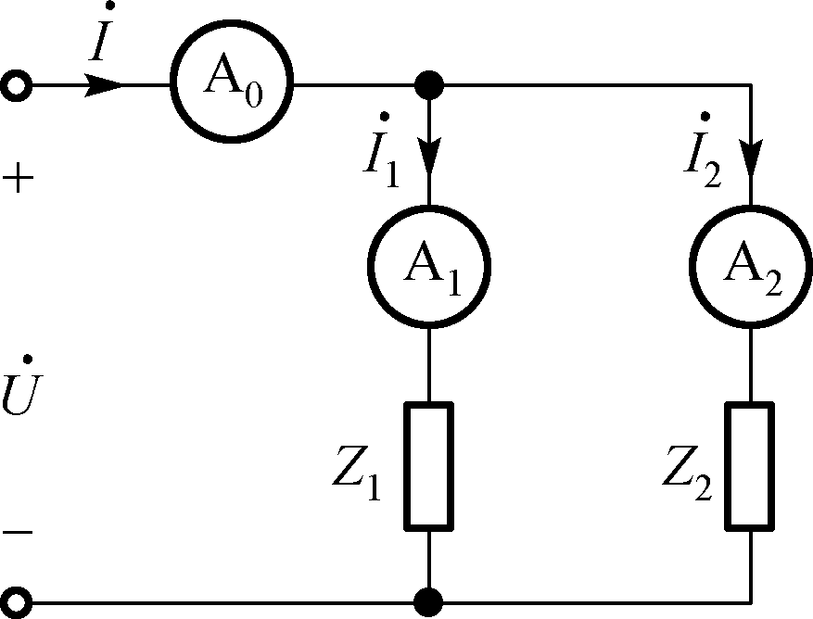
(1)由于Z₁是电阻，电流电压同相；Z₂是电容，所以Z₂中的电流相位超前于电压90°，RC并联的相量图如图（a）所示，由电流三角形求得总电流：
A0读数为10 A，$ψ_{i}=53.1°,φ=ψ_{u}−ψ_{i}=−53.1°$

Slide 67

也可以用相量计算得：
(2)由于Z₁是电阻，电流电压同相；Z₂是电感，所以Z₂中的电压相位超前于电流90°，RL并联的相量图如图（b）所示，由电流三角形求得总电流：
$$ψ_{i}=53.1°,φ=ψ_{u}−ψ_{i}=−53.1°$$
A0读数为10 A，
也可以用相量计算得：

Slide 68

(3)Z₁、Z₂中电流同相时，总电流最大，相量图如图（c）所示，因此，Z₂为电阻R₂时，A0读数最大，最大电流：
A0的读数为14 A，且满足
$$ψ_{i}=0°,φ=ψ_{u}−ψ_{i}=0°$$
(4)Z₁、Z₂中电流反相时，总电流最小，现Z₁为电感，则Z₂为容抗X_{C}的电容时，A0读数最小，相量图如图（d）所示，最小电流：
A0的读数为2 A，且满足

Slide 69
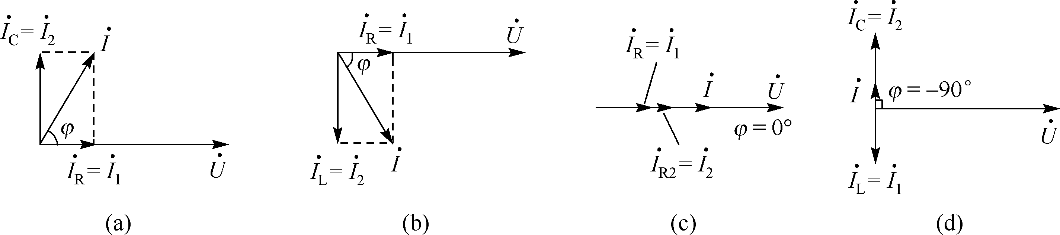

$$ψ_{i}=90°,φ=ψ_{u}−ψ_{i}=−90°$$
相量图如下:

Slide 70
5.5.3 阻抗的并联等效

Slide 71
并联电路等效复阻抗倒数等于各支路复阻抗倒数相加。
某支路流过的电流按照并联电路分流原理进行分配，即与复阻抗成反比

Slide 72
【例5.5.2】 如图电路是一个LC滤波电路。
。若输入电压 ，求(1)电路的等效复阻抗；(2)电路中的总电流i及支路电流i₀。

Slide 73
【解】(1)

Slide 74
(2)

Slide 75
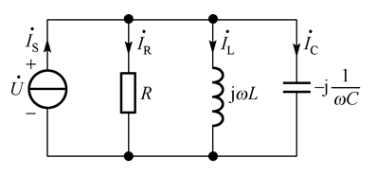
5.5.4 正弦电路的并联谐振
（1）并联谐振频率
RLC并联电路，此电路在正弦稳态下，其输入阻抗为Z、导纳为Y

Slide 76
当电路发生谐振时，端口电压、电流同相，即电路呈电阻性，所以输入导纳的虚部为0，即
或
并联谐振频率f₀与串联谐振频率公式一样，与电阻没有关系，改变L、C可以改变谐振频率，一般用可调电容来调频。

Slide 77
（2）并联谐振特征
（a）谐振时输入导纳最小，阻抗最大，电路呈电阻性。电容和电感相并联部分的支路相当于开路。
谐振时输入导纳的虚部为零，
或
（ b）并联谐振时，在电流有效值I_{S}不变的情况下，电压U为最大，且与电源电流同相。
谐振时最大电压：

Slide 78
（c）并联谐振时 ， ， ，并联谐振也叫电流谐振。
并联谐振时各元件上电流为:
Q:品质因数

Slide 79
谐振时输入阻抗最大。
不同Q值时的阻抗谐振曲线

Slide 80
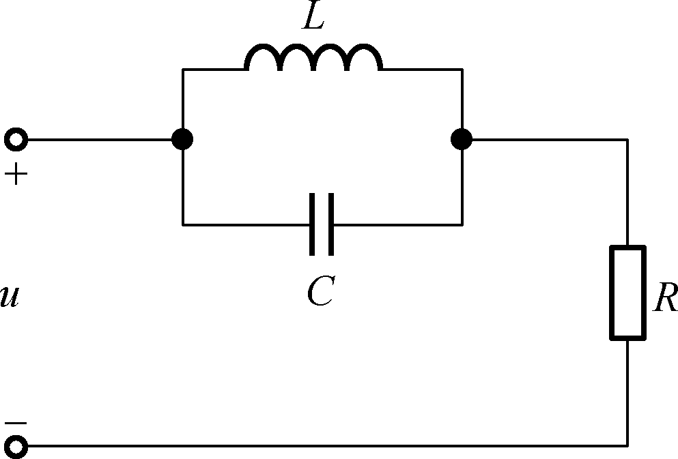
【例5.5.3】 电路如图所示，外加电压含有400 Hz和1000 Hz两种频率的信号，若要滤掉1000 Hz的信号，使电阻R上只有400 Hz的信号，若L=100mH，C值应是多少？

Slide 81
【解】 只要使1000Hz的信号在LC并联电路中产生并联谐振， ，该信号便无法通过，从而使上只有400Hz的信号，由谐振频率的公式求得

Slide 82
5.6 正弦稳态电路的分析
将电压、电流写成相量形式，电阻、电感、电容写成复阻抗的形式，然后利用一章二章介绍的分析线性电阻电路的分析方法和定理来分析计算。要注意参与计算的是复数。
【例5.6.1】 用戴维南定理求图(a)电路中电容支路的电流 。
(a)原电路

Slide 83
【解】将电容支路开路，如图（b）所示，求开路电压U₀
(b)求开路电压电路

Slide 84
将理想电压源短路，如图（c）所示，求A、B之间的等效复阻抗Z₀
（c）求等效复阻抗电路
（d）戴维南等效电路
从而得到戴维南等效电路如图(d)所示。

Slide 85
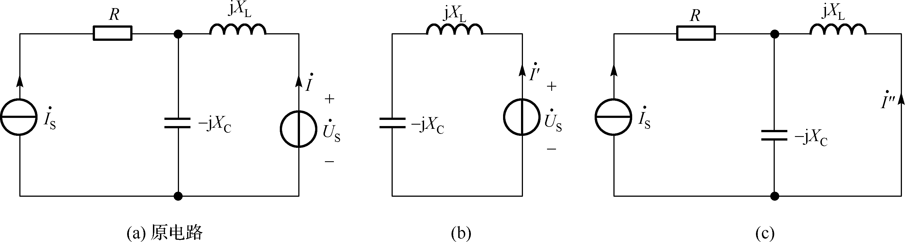
【例5.6.2】 图(a)正弦交流电路中， ， ，
，
用叠加定理求电感支路的电流 。

Slide 86
【解】 令原电路的独立电源分别作用，如图(b)、(c)所示，则
如图(b)
如图(c)

Slide 87
5.7 正弦稳态电路的功率
5.7.1 三种基本电路元件的功率
1. 电阻元件的功率
设：i=I_{m}sinωt， 则：u=U_{m}sinωt
瞬时功率(小写的p表示)：电阻元件吸收的瞬时功率p等于电压u与电流i的乘积。瞬时功率的单位是瓦特(W)。

Slide 89
图(b)的功率波形等效为一个长方形，长方形的高就是P。P表示瞬时功率p在一个周期内的平均值，称为平均功率(又称有功功率) （大写的P表示）。有功功率的单位是瓦特(W)。
只有电阻有有功功率，电感和电容都没有有功功率。
2. 电感元件的功率
设：i=I_{m}sinωt， 则：u=U_{m}sin（ωt+90°）

Slide 90
电感的瞬时功率：
电感的电压电流以ω的速度变化，功率以2ω的速度变化。

Slide 91
电感的有功功率（平均功率）：
电感的无功功率（大写的Q表示）：电感元件和电源之间互相交换的那部分能量，用无功功率来描述。大小等于瞬时功率的最大值。
无功功率的单位为乏(Var)或千乏(kVar)
电感元件L对直流电相当于短路（没有电压，所以没有无功功率）；
对交流电表现为一个感抗：，用无功功率来描述它的能量。

Slide 92
3. 电容元件的功率
设：i=I_{m}sin(ωt+90°)，
则：u=U_{m}sinωt

Slide 93
电容的瞬时功率：
电容的电压电流以ω的速度变化，功率以2ω的速度变化。
电容的有功功率（平均功率）：

Slide 94
无功功率Q：电源与电容间能量互换的规模用无功功率Q来衡量。电容的无功功率Q取负值，大小等于瞬时功率的最大值。
电容元件对直流电相当于开路（没有电流，所以没有无功功率）。对交流电表现为一个容抗: 用无功功率来描述它的能量。

Slide 95
5.7.2串联交流电路的功率
1、瞬时功率

Slide 96
2、有功功率P
cosϕ 称为功率因数，用来衡量对电源的利用程度。
根据电压三角形可得：

Slide 97
3、无功功率Q
一般地，对感性负载，0°<φ<90°，有Q>0；对容性负载，
-90°<φ<0°，有Q<0。
4、视在功率S
电力设备容量的大小用单端口电路的电流有效值与电压有效值的乘积视在功率来描述，用S表示。
单位用伏安（VA）或千伏安(kVA)表示。

Slide 98
5、功率三角形
可见P、Q、S可以构成一个直角三角形，称之为功率三角形

Slide 99
6、串联谐振时电路的功率
谐振时φ=0，电路呈电阻性。
瞬时功率：
有功功率:
无功功率:
（Q_{C}是负的）
串联谐振时，电路呈电阻性，电路中只有电阻消耗有功功率，电路没有无功功率，与电源之间没有能量的互相交换，仅在L、C之间进行磁场能和电场能的交换。

Slide 100
【例5.7.1】 R、L串联电路中，已知f=50 Hz，R=200 Ω，电感L=1 H，端电压的有效值U=220 V。试求电路的功率因数、有功功率、无功功率、视在功率。
【解】 电路的阻抗

Slide 101
由阻抗角 ，得功率因数为
电路中电流的有效值为

Slide 102
5.7.3串并联电路的功率
方法一
利用串并关系，把电路的等效复阻抗求出来，得（b）图等效电路。

Slide 103
方法二
把电阻电感电容的电流或电压分别求出来，设电阻电感电容的电流分别为I_{R}、I_{L}、I_{C}，电压分别为U_{R}、U_{L}、U_{C}，因为电阻才有有功功率，储能元件才有无功功率，注意电感无功功率为正，电容无功功率为负。

Slide 104
有功功率：
无功功率：
视在功率：
如果电路里有多个电阻、电感、电容元件，则分别求它们的功率之和。

Slide 105
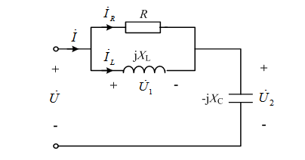
【例5.7.2】如图所示电路中，已知
， 。
求（1）电流 和电压 、 ，并画出它们的相量图。（2）求有功功率、无功功率、视在功率。

Slide 106
【解】（1）由图可知，流过电容的电流为：

Slide 107
（2）求功率可以有两种方法
方法一：
等效阻抗为：
有功功率：
无功功率：
视在功率：

Slide 108
方法二：
有功功率：
无功功率：
视在功率：

Slide 109
5.7.4 提高功率因素的措施
1、功率因数提高的意义
（1）cosφ大，输出有功功率多，设备的利用率高；
（2）根据
功率因数小，I大，线路功率损耗 大大升高；
（3）输电线路上的压降 增加，加到负载上的电压降低，影响负载的正常工作。

Slide 110
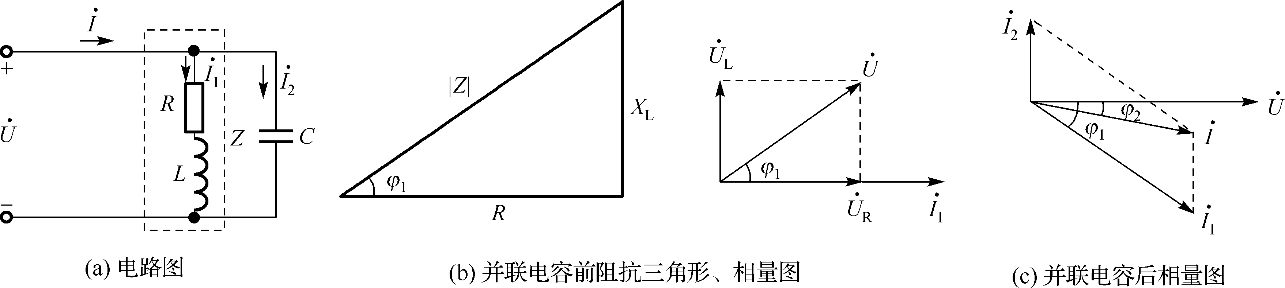
2、功率因数提高的方法
提高电网的功率因数方法：在感性负载两端并联电容。
并电容前

Slide 111
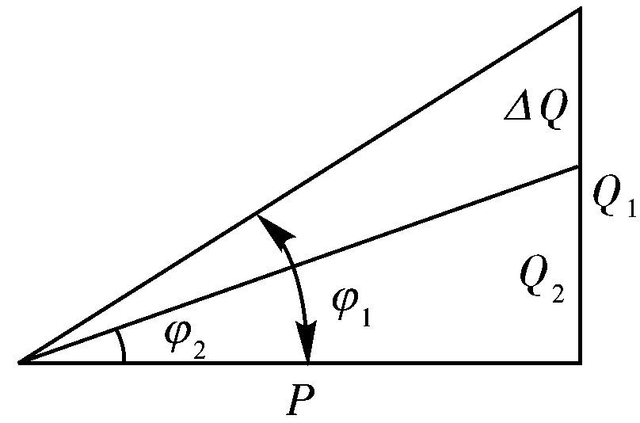
并电容后，线路电流减小了，线路损耗减小了，视在功率也减小了。
功率因数角φ₂减小了，cosφ₂增加，电网或电源的功率因数提高了，而负载的功率因数没有改变。
电路吸收的无功功率减少：
负载Z吸收的无功功率不变，电路减少的无功功率为并联电容提供的无功功率：
无功功率关系
或
并联电容C为：

Slide 112
欠补偿：电路呈电感性，φ>0，cosφ>1；
完全补偿：电路呈电阻性，φ=0，cosφ=1；
过补偿：电路呈电容性，φ<0，cosφ<1。
cosφ=1，一般情况下很难做到完全补偿 ，在φ角相同的情况下，补偿成容性要求使用的电容容量更大，经济上不合算，所以一般工作在欠补偿状态比较恰当。

Slide 113
【例5.7.3】 有一台220 V，50 Hz，50 kW的电动机，功率因数为0.9。(1)在使用时，电源提供的电流是多少?无功功率是多少? (2)如欲使功率因数达到0.95，需要并联的电容器电容值是多少?此时电源提供的电流是多少?电源电流改变了多少？电源提供的无功功率是多少?
【解】（1）
电源提供的电流：
无功功率：

Slide 114
(2) 使功率因数提高到0.95时所需并联电容容量为
此时电源提供的电流：
电源电流改变量：
电源提供的无功功率：

Slide 115
5.7.5 复功率
无源二端网络电压相量和电流相量的共轭复数的乘积定义为该二端网络的复功率，记为 ，单位V·A。
复功率是复数，它的模是视在功率，幅角是阻抗角，其实部是有功功率，虚部是无功功率。
也可以表示为以下形式：

Slide 116
复功率守恒定律：在正弦稳态下，任一电路的所有支路吸收的复功率之和为零。即电源产生的复功率等于负载所有支路吸收的复功率之和。可以用下式表示：
复功率守恒示例电路
复功率、有功功率、无功功率是守恒的，视在功率不守恒。

